Slide 1

App de gestión
Tiendas de higiene de mascotas
Ciro Ienco Montenegro
DAM2

Slide 2
Índice
Introducción
Herramientas utilizadas
Presupuestos

Slide 3
Introducción
¿De que tratan mis apps? + Motivación inicial
¿Cuál es el objetivo de mis apps?
Alcance inicial y final

Slide 4
Herramientas utilizadas
App Android App Escritorio
Android Studio NetBeans 19
Java 20 Java 20
SQLite MySQL Workbench
MySQL Workbench Jasper Reports
IntelliJ IDEA Hibernate
Springboot
API Rest
Hibernate
JPA

Slide 5
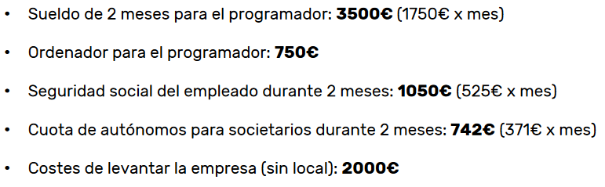

Presupuestos

Slide 6
Demostración de las apps
Ciro Ienco Montenegro
DAM2

